Slide 1

Mavzu: O‘zbekiston hududida ilk davlatchilik munosabatlarining shakllanishi
Reja :
1. O’zbekiston hududidagi qadimgi davlatlar rivojlaniishini davrlarga bo’lish va qadimgi davlatlar tipologiyasi.
2. Qadimgi Baqtriya, Xorazm va So’g’diyona davlatlari
3. Ahamoniylar, Aleksandr Makedonskiy va yunon-baqtriya davlatlari va ularning boshqaruv asoslari

Slide 2
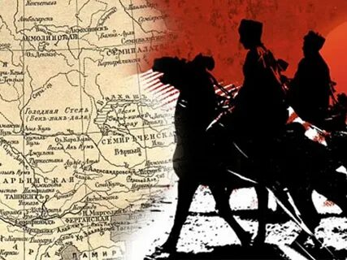
O’rta Osiyodagi ikki daryo oralig’ida qadimgi davrda davlatchilik evolyusiyasining miloddan avvalgi II ming yillikning ikkinchi yarmi,miloddan avvvalgi III asrgachadan – yangi eraning IVasri oralig’idagi vaqtni qamrab olgan bir necha davrlarni ajratib ko’rsatish mumkin.Davlatchilikning ilk shakli qaror topishi O’zbekiston janubida tarqalgan so’nggi bronza davrining o’troq- dehqonchilik madaniyatida yuz berdi.

Slide 3
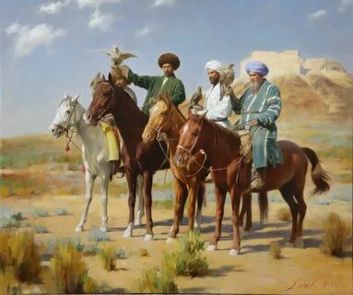
Uning yakunlanishi O’rta Osiyo hududida yangi eraning III asri birinchi yarmida mavjud bo’lgan Kushon va Parfiya imperiyalari halokati bilan deyarli bir vaqtga to’g’ri keladi.Qang’ davlati taxminan o’sha paytda inqirozga uchraydi. Birinchi davr- miloddan avvalgi II ming yillikning ikkinchi yarmi – O’zbekiston janubida embrional shaklda davlatga o’xshash davlatga o’xshash tuzilasining qaror topishi.Davlatning bunday namunasi Jarqo’tonda o’z kasini topgan deyish mumkin. Ikkinchi davr – miloddan avvalgi I ming yillikning boshi – miloddan avvalgi 539 yil – Baqtriya,So’g’d,Xorazm tarixiy-madaniy viloyatlarining shakllanishi.

Slide 4

O‘rta Osiyodagi qadimgi davlatchilik asoslari " Avesto" da
Jumladan,”Avesto”dan o’rin olgan ma’lumotlar ham bundan dalolat beradi. ”Avesto”da: nyman (uy-oila), vis (urug’,urug’ manzilgohi),zantu (qabila),daxyu (viloyat,mamlakat),shuningdek har xil oliy hukmron shaxslar,mamlakat, viloyat egalari (daxyupatlar), hukmdorlar (sastrlar) va boshqalar eslatiladi.

Slide 5
Ahamoniylar davlati va uning davlat boshqaruvi

Slide 6
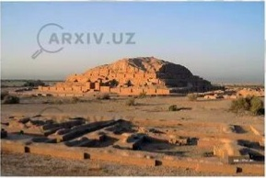
Uchinchi davr – milodddan avvalgi 539 yil – mil.avv.330 yil – Ahamoniylar bosqini va O’rta Osiyoning Ahamoniylar davlati tarkibiga kirishi tufayli kelib chiqqan mahalliy davlatchilikning rivojlanishidagi tanaffus. Ikki yuz yil davomida O’rta Osiyo janubi Ahamoniylar saltanati tarkibiga kirgan.Uning butun xududi satraplarga bo’lingan. Satraplar Ahamoniylar podsholari g’aznasiga kumush hisobidan talant to’lab turishgan.O’rta Osiyodagi satraplikdan uchtasi – Baqtriya,So’g’d, Xorazm to’liq yoki qisman g’ozirgi O’zbekiston hududida joylashgan edi.

Slide 7

Saltanatning halokatga uchrashi Aleksandr Makedonskiy kelishi bilan yuz berdi. Aleksandr Makedonskiy mil.avv. 330 yilda Ahamoniylarning asosiy kuchlarini tor-mor etib, O’rta Osiyo hududiga Ahamoniylar taxtiga oxirgi talabgor – Baqtriya satrapi Bessning izidan quvib kirdi. Aleksandr Makedonskiy O’rta Osiyoni bosib olishga uch yil (mil.avv. 330-327 yillar) sarflagan.

Slide 8
To’rtinchi davr – mil.avv IV asr oxiri mil.avv II asrning ikkinchi yarmi boshi – Aleksandr Makedonskiy bosib olgandan boshlab ellinlar siyosiy xukmronligi oxirigacha (Yunon-Baqtriya podsholigining qulashi). Bir vaqtning o’zida mahalliy davlatchilikning tiklanishi jarayoni yuz bergan:mil.avv IV asrning oxirgi choragida Xorazmda podsholik paydo bo’ladi.Mil.avv. 329 yilda Maroqandda Aleksandr Makedonskiy ittifoqchilik munosabatlari o’rnatish uchun kelgan Xorazm shohi Farasmanni qabul qiladi.Mil.avv III asr oxirida – mil.avv II asrda Buxoroda,Dovon(Farg’ona)da,So’g’dda alohida mulklar shakllanadi. Aleksandr vafotidan keyin diadoxlarning shiddatli urushlaridan so’ng O’rta Osiyo janubi Salavkiylar saltanati (mil.avv.310-250 yillar) tarkibiga kirgan.

Slide 9
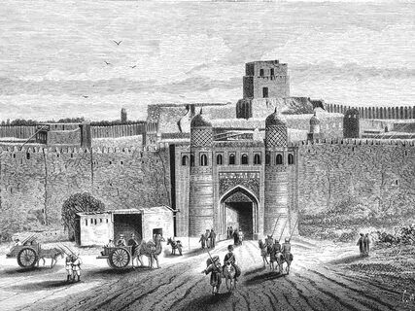
Afrig‘iylar sulolasi

Slide 10
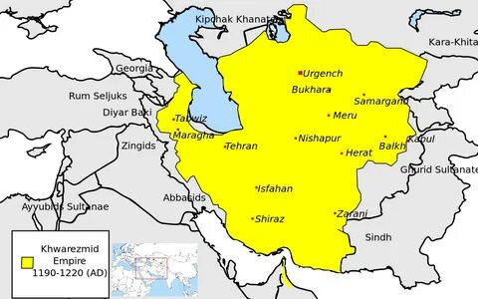
Oltinchi davr – yangi eraning I asri boshi –yangi eraning III asri birinchi yarmi – antik davrda mahalliy davlatchilikning ravnaq topishi. O’zbekiston janubining konfederativ Yuyechji davlati asosida paydo bo’lgan qudratli Kushon imperiyasi tarkibiga kirishi. Xorazmda Afrig’iylar sulolasining hokimyat tepasiga kelishi, bu yerda sulolaviy boshqaruvning an’anaviyligi.Bu, jumladan,davlat ramzi bo’lgan tanganing orqa tomonida otliq suvoriy tasviri berilishida ifodalangan.

Slide 11
Ahamoniylar davlati
Qang‘ davlati
1.Davlat tipi – podsholik. Boshqaruv shakli – mutloq monarxiya. O’zbekistonning qadimgi tarixida u bunday tipdagi va boshqaruv shaklidagi davlat tarkibiga kirgan bir necha davrlar bo’lgan.Mil.avv 539 yildan boshlab mil.avv. 330 yilgacha Ikki daryo oralig’idagi deyarli butun xudud,Farg’ona va Chochdan tashqari,Ahamoniylar sulolasidan bo’lgan Eron shohlari hukmronligiga bo’ysungan Xorazm,So’g’d,Baqtriya, shuningdek saklar muayyan ma’muriy birliklar-satrapliklarni tashkil etgan
2. Davlat tipi – konfederativ podsholik.Boshqaruv shakli –cheklangan monarxiya. Davlatlarning ushbu tipiga Qang’ va Yuyechji davlatlarini yoki Katta yuyechji davlatining kushonlargacha mavjud bo’lgan birinchi davrini kiritish mumkin.Ular qabila boshliqlari yoki o’z tangasini zarb qiluvchi urug’ boshliqlari tomonidan boshqariladigan bir nechta mustaqil o’lkalardan iborat bo’lgan.Qang’ davlati hududida kamida beshta mana shunday o’lka bo’lgan

Slide 12
E'tiboringiz uchun rahmat!

